Slide 1




Akademi
اِرفَع بطاقتك
5. Sınıf 4. Ünite / Güzel Evim

Slide 2
Akademi
أينَ نَطبُخُ الطَعَامَ؟
فِي الصَّالَةِ
فِي المَطبَخِ
5. Sınıf 4. Ünite / Güzel Evim

Slide 3
Akademi
أَينَ نَستَحِمُّ فِي البَيتِ؟
فِي غُرفَةِ الجُلُوسِ
فِي الحَمَّامِ
5. Sınıf 4. Ünite / Güzel Evim

Slide 4
Akademi
أَينَ تَنَامُ بِاللَّيلِ؟
فِي غُرفَةِ النَّومِ
فِي الحَمَّام
5. Sınıf 4. Ünite / Güzel Evim

Slide 5
Akademi
أَينَ تُوجَدُ الأَرِيكَةِ؟
فِي غُرفَةِ الأطفَال
فِي غُرفَةِ الجُلُوسِ
5. Sınıf 4. Ünite / Güzel Evim

Slide 6
Akademi
أَيْنَ تُوجَدُ الثَّلاَّجَةُ
فِي المَطبَخِ
فِي غُرفَةِ الجُلُوسِ
5. Sınıf 4. Ünite / Güzel Evim

Slide 7

Akademi
كَمْ هَذا الرقم ؟
خَمسَة
أَربَعَة
5. Sınıf 4. Ünite / Güzel Evim

Slide 8
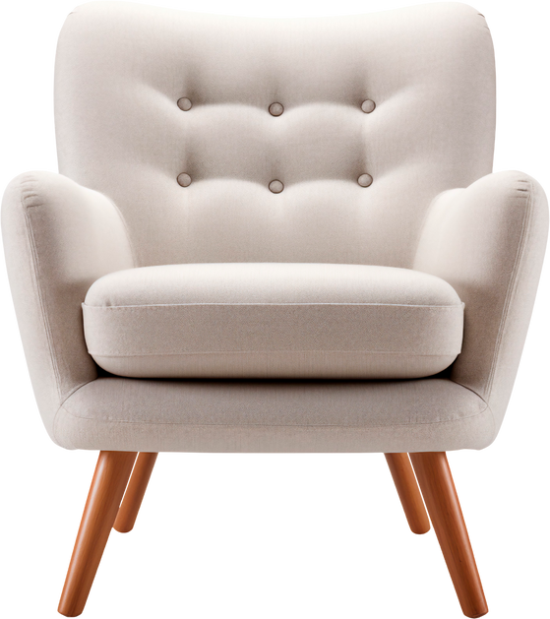

Akademi
أَيُّهُمَا سَرِيرٌ؟
5. Sınıf 4. Ünite / ًGüzel Evim

Slide 9
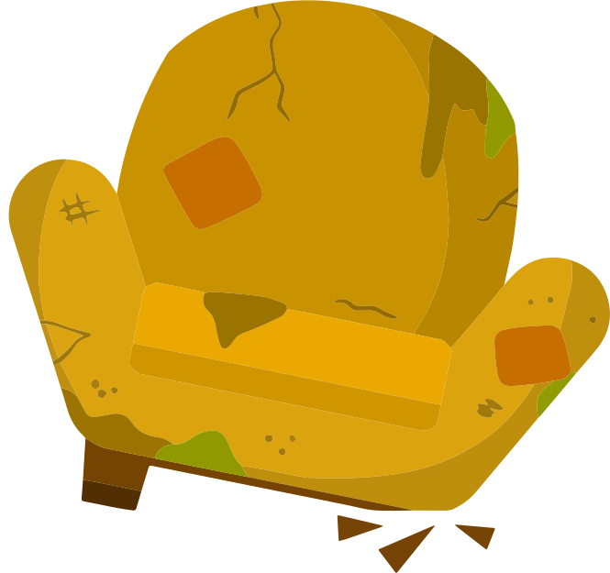
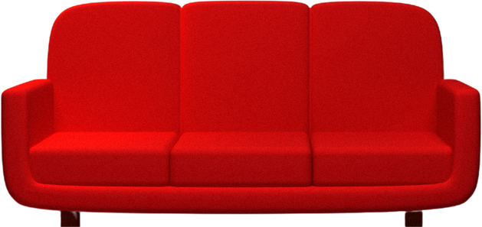
Akademi
أَيُّهُمَا قَدِيمَةٌ؟
5. Sınıf 4. Ünite / Güzel Evim

